Slide 1
Homework 4

Slide 2
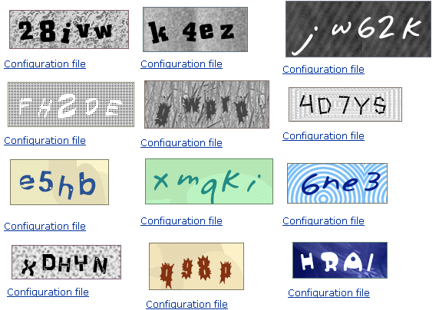
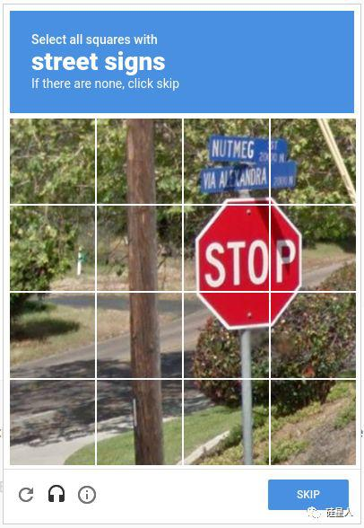
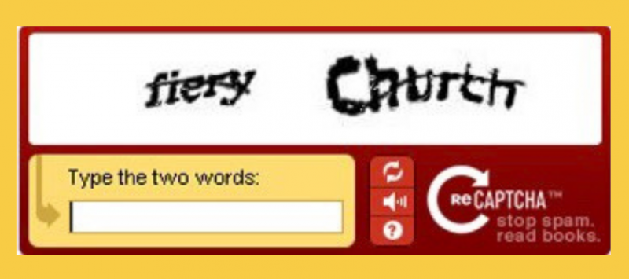
驗證碼系統
一般網站會利用驗證碼防止代理機器人或爬蟲程式大量擷取系統資訊或其他不法行為

Slide 3
驗證碼系統
本次作業請設計一驗證碼系統，在網頁上隨機顯示5張照片(3張同類別另2張不同類別)，當使用者正確選擇少數類時(2次機會選2張)則通過驗證，反之不通過，若單一IP有3次以上不通過，則將此IP ban掉，使用者無法閱覽此網站。

Slide 4
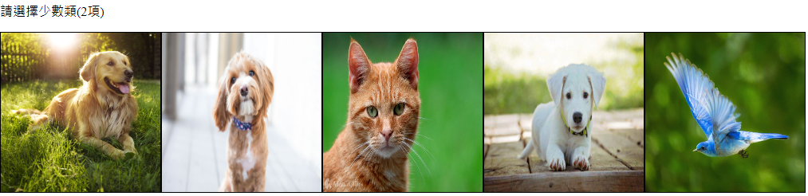



驗證碼系統

Slide 5
評分
隨機產生圖片 20%
可剛好顯示3張多數類
判斷使用者選擇是否正確 30%
資料庫紀錄使用者資訊 20%
判斷IP是否被ban 30%

Slide 6
Deadline
Deadline:
01/16 (一) 23:59
繳交方式
找助教demo
資料庫使用個人XAMPP
上傳到portal
s學號_HW4.zip
所有相關檔案
檔名未依格式扣10%

Slide 7
Bonus
Bonus:
前10%繳交且成績達90分
+10

